Slide 1
Řád šelmy - čeleď medvědovití
Registrační číslo projektu: CZ.1.07/1.1.38/02.0025
Název projektu: Modernizace výuky na ZŠ Slušovice, Fryšták, Kašava a Velehrad
Tento projekt je spolufinancován z Evropského sociálního fondu a státního rozpočtu České republiky.
Př_085_Savci_šelmy_čeleď medvědovití
Autor: Mgr. Eliška Nováková
Škola: Základní škola Slušovice, okres Zlín, příspěvková organizace

Slide 2
Anotace:
Digitální učební materiál je určen k seznámení žáků s čeledí medvědovití.
Materiál rozvíjí a podporuje v žácích větší zájem o zvířata. Aktivní formou se snaží žáky zapojit do výuky.
Je určen pro předmět přírodopis a ročník 8.
Tento materiál vznikl jako doplňující materiál k učebnici: Přírodopis 2 pro 7. ročník základní školy a nižší ročníky víceletých gymnázií. Bělehradská 47, 120 00 Praha 2: SPN, 1999. ISBN 80-7235-069-2.

Slide 3
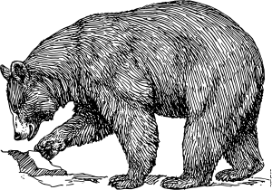
Pokus se říct, co obecně platí pro stavbu těla všech medvědů.
největší pozemní žijící šelmy
zavalité tělo
velká lebka
končetiny zakončené
mohutnými tlapami

Slide 4
Čím se medvědi živí?
většinou všežravci
živí se hmyzem, rostlinnou potravou (kořeny,
bobule), ryby, slimáci a drobní obratlovci

Slide 5
Který z daných druhů medvědů je především masožravec?
Medvěd hnědý
Panda velká
Medvěd lední

Slide 6
Který z daných druhů medvědů je především býložravec?
Medvěd hnědý
Panda velká
Medvěd lední

Slide 7
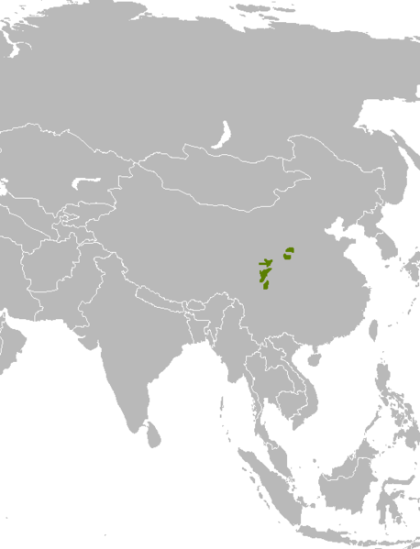
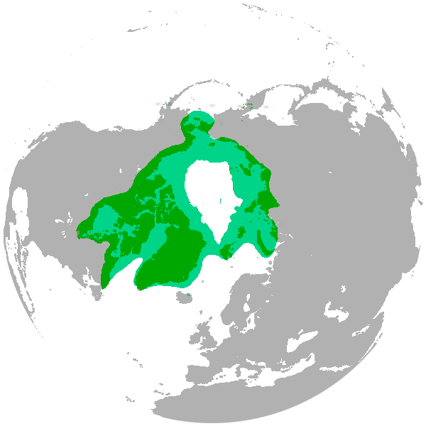
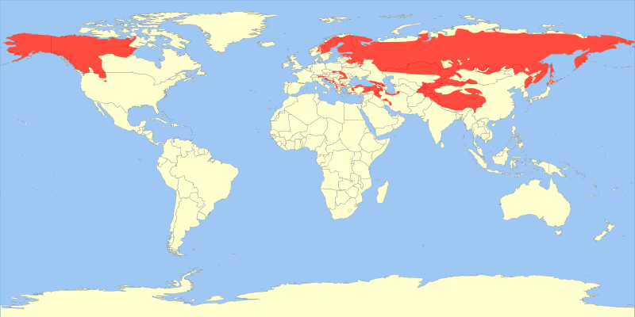
Kde se medvědi vyskytují?
V jakých oblastech žijí?
Dokážete přiřadit výše jmenované medvědy k následujícím mapkám?
z následujících obrázků je zřejmé, že medvědi se vyskytují jak v tropických lesích, tak i v polárních oblastech

Slide 8
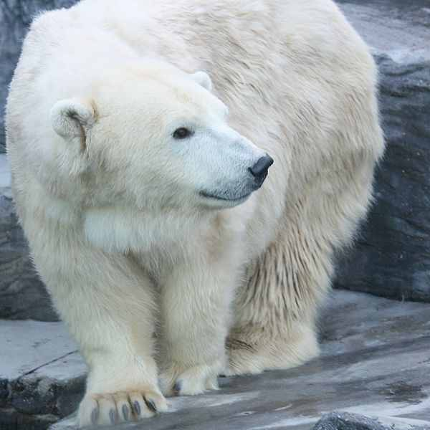
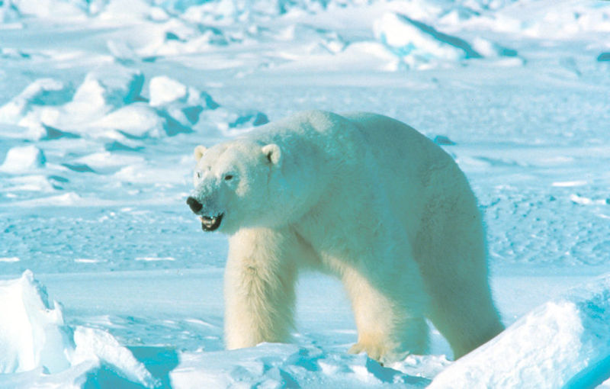
MEDVĚD LEDNÍ
výskyt: Arktida, Kanada
samec: 400 -700 kg
potrava: tuleni, ryby
dobrý plavec (uplave až
100 km bez přestávky)
dobře vyvinutý čich
chlupy jsou duté
a průhledné

Slide 9
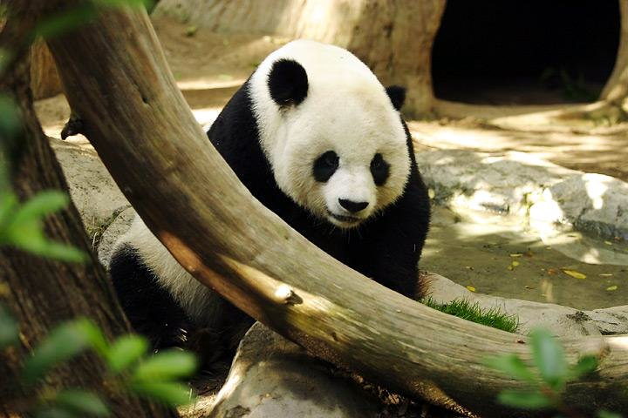
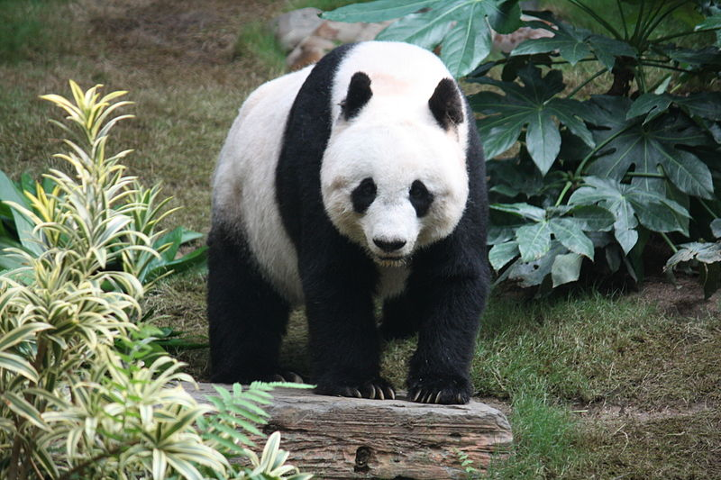
PANDA VELKÁ
výskyt: bambusové
pralesy v jihovýchodní
Asii
spotřebuje denně až
12 kg bambusových
výhonků
potrava: rostlinná,
ale někdy i drobní
hlodavci
je velmi vzácná!
stala se symbolem
ochrany zvířat

Slide 10
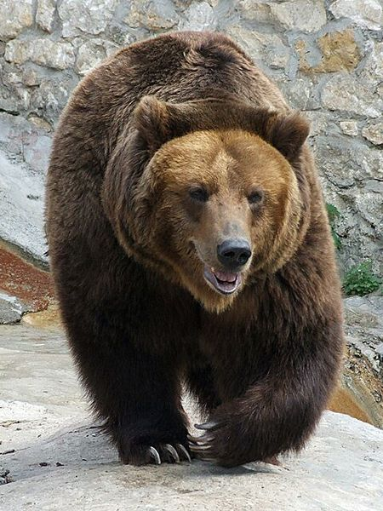
MEDVĚD HNĚDÝ
výskyt: hluboké lesy střední
Evropy
u nás žije v Beskydech
potrava: rostliny, lesní
plody, hmyz
v zimě upadá do nepravého
zimního spánku
hmotnost: 100 – 800 kg
na světě je celá řada
poddruhů: grizzly, brtník,
kodiak

Slide 11
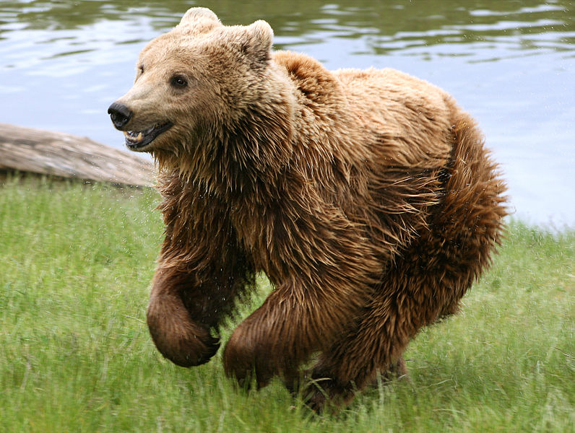
Medvěd brtník

Slide 12
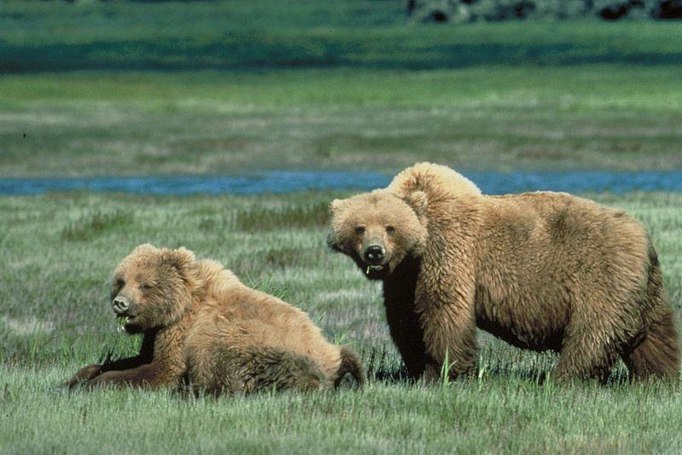
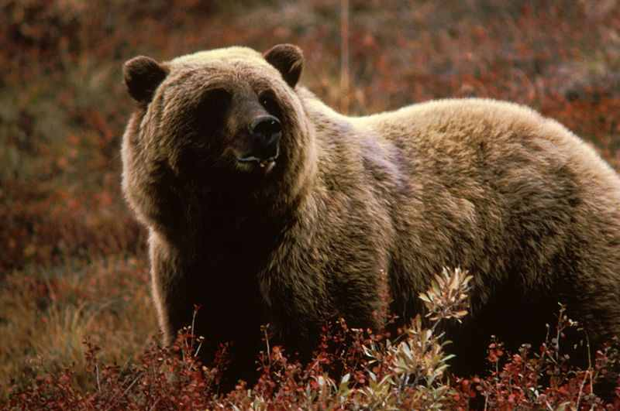
Medvěd grizzly

Slide 13
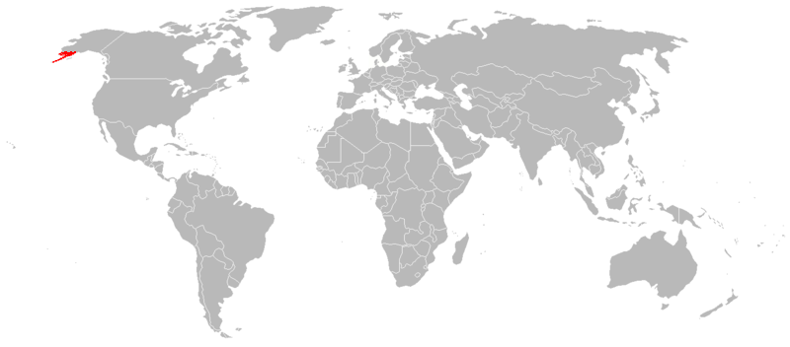
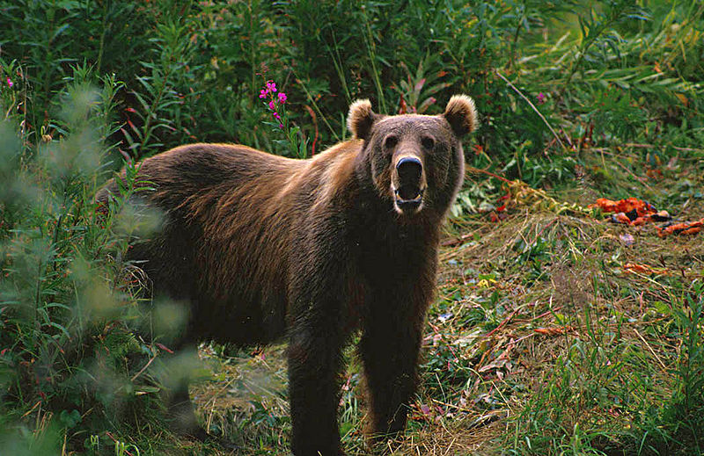
Medvěd kodiak

Slide 14
Zdroje
Black Bear clip art. In: Www.clker.com [online]. Sunday, 19-Apr-09 12:07:45 PDT [cit. 2013-02-26]. Dostupné z: http://www.clker.com/cliparts/d/6/f/0/12401680481206373345papapishu_Black_bear.svg.med.png
Grizzly Bear Paw clip art. In: Www.clker.com [online]. Friday, 07-Dec-07 23:24:14 PST [cit. 2013-02-26]. Dostupné z: http://www.clker.com/cliparts/d/8/d/2/11970986521651356203johnny_automatic_grizzly_paw.svg.med.png
Panda 1 clip art. In: Www.clker.com [online]. Saturday, 08-Dec-07 00:59:05 PST [cit. 2013-02-26]. Dostupné z: http://www.clker.com/cliparts/c/8/6/8/11971043441286260480baronchon_giant_panda_1.svg.med.png
Bigger Polar Bear clip art. In: Www.clker.com [online]. Monday, 08-Aug-11 08:00:15 PDT [cit. 2013-02-26]. Dostupné z: http://www.clker.com/cliparts/b/p/a/c/a/r/bigger-polar-bear-md.png
Mapa distribuicao Ailuropoda melanoleuca.png. In: Wikipedia: the free encyclopedia [online]. San Francisco (CA): Wikimedia Foundation, 2001-, 26. 7. 2009, 23:47 [cit. 2013-02-26]. Dostupné z: http://upload.wikimedia.org/wikipedia/commons/thumb/2/26/Mapa_distribuicao_Ailuropoda_melanoleuca.png/458px-Mapa_distribuicao_Ailuropoda_melanoleuca.png
Polar bear range map.png. In: Wikipedia: the free encyclopedia [online]. San Francisco (CA): Wikimedia Foundation, 2001-, 21. 1. 2006, 14:07 [cit. 2013-02-26]. Dostupné z: http://upload.wikimedia.org/wikipedia/commons/2/24/Polar_bear_range_map.png
Ursus arctos range map.svg. In: Wikipedia: the free encyclopedia [online]. San Francisco (CA): Wikimedia Foundation, 2001-, 13. 12. 2010, 19:59 [cit. 2013-02-26]. Dostupné z: http://upload.wikimedia.org/wikipedia/commons/thumb/8/83/Ursus_arctos_range_map.svg/800px-Ursus_arctos_range_map.svg.png

Slide 15
Zdroje
Ursus maritimus in Alaska.jpg. In: Wikipedia: the free encyclopedia [online]. San Francisco (CA): Wikimedia Foundation, 2001-, 8. 11. 2004, 22:08 [cit. 2013-02-26]. Dostupné z: http://upload.wikimedia.org/wikipedia/commons/thumb/b/b6/Ursus_maritimus_in_Alaska.jpg/800px-Ursus_maritimus_in_Alaska.jpg
Ursus maritimus, ZOO Praha 668.jpg. In: Wikipedia: the free encyclopedia [online]. San Francisco (CA): Wikimedia Foundation, 2001-, 28. 3. 2010, 13:28 [cit. 2013-02-26]. Dostupné z: http://upload.wikimedia.org/wikipedia/commons/thumb/2/26/Ursus_maritimus%2C_ZOO_Praha_668.jpg/600px-Ursus_maritimus%2C_ZOO_Praha_668.jpg
Polar Bear clip art. In: Www.clker.com [online]. Friday, 10-Feb-12 12:37:35 PST [cit. 2013-02-26]. Dostupné z: http://www.clker.com/cliparts/S/b/S/n/W/E/polar-bear-md.png
Grosser Panda.JPG. In: Wikipedia: the free encyclopedia [online]. San Francisco (CA): Wikimedia Foundation, 2001- [cit. 2013-02-26]. Dostupné z: http://upload.wikimedia.org/wikipedia/commons/thumb/0/0f/Grosser_Panda.JPG/800px-Grosser_Panda.JPG
Lightmatter panda.jpg. In: Wikipedia: the free encyclopedia [online]. San Francisco (CA): Wikimedia Foundation, 2001-, 23. 11. 2009, 18:25 [cit. 2013-02-26]. Dostupné z: http://upload.wikimedia.org/wikipedia/commons/8/8d/Lightmatter_panda.jpg
Panda 5 clip art. In: Www.clker.com [online]. Sunday, 18-Nov-07 14:08:30 PST [cit. 2013-02-26]. Dostupné z: http://www.clker.com/cliparts/c/a/b/4/11954237081096120744Machovka_panda.svg.med.png
Bear Head clip art. In: Www.clker.com [online]. Friday, 07-Dec-07 23:26:09 PST [cit. 2013-02-26]. Dostupné z: http://www.clker.com/cliparts/7/2/0/3/11970987671939108628johnny_automatic_bear_head.svg.med.png

Slide 16
Zdroje
Brown bear (Ursus arctos arctos) running.jpg. In: Wikipedia: the free encyclopedia [online]. San Francisco (CA): Wikimedia Foundation, 2001-, 16. 11. 2011, 10:27 [cit. 2013-02-26]. Dostupné z: http://upload.wikimedia.org/wikipedia/commons/thumb/2/2a/Brown_bear_%28Ursus_arctos_arctos%29_running.jpg/796px-Brown_bear_%28Ursus_arctos_arctos%29_running.jpg
Grizzlybear55.jpg. In: Wikipedia: the free encyclopedia [online]. San Francisco (CA): Wikimedia Foundation, 2001-, 20. 3. 2008, 18:15 [cit. 2013-02-26]. Dostupné z: http://upload.wikimedia.org/wikipedia/commons/thumb/e/e2/Grizzlybear55.jpg/800px-Grizzlybear55.jpg
Grizzlybears ChrisServheenUSFWS.jpg. In: Wikipedia: the free encyclopedia [online]. San Francisco (CA): Wikimedia Foundation, 2001-, 18. 11. 2005, 20:20 [cit. 2013-02-26]. Dostupné z: http://upload.wikimedia.org/wikipedia/commons/thumb/5/53/Grizzlybears_ChrisServheenUSFWS.jpg/800px-Grizzlybears_ChrisServheenUSFWS.jpg
Kodiak Brown Bear.jpg. In: Wikipedia: the free encyclopedia [online]. San Francisco (CA): Wikimedia Foundation, 2001-, 23. 11. 2009, 18:46 [cit. 2013-02-26]. Dostupné z: http://upload.wikimedia.org/wikipedia/commons/thumb/6/6b/Kodiak_Brown_Bear.jpg/800px-Kodiak_Brown_Bear.jpg
Ursus arctos middendorffi habitat.png. In: Wikipedia: the free encyclopedia [online]. San Francisco (CA): Wikimedia Foundation, 2001-, 6. 3. 2009, 15:43 [cit. 2013-02-26]. Dostupné z: http://upload.wikimedia.org/wikipedia/commons/8/8b/Ursus_arctos_middendorffi_habitat.png
Přírodopis 8 učebnice pro základní školy a víceletá gymnázia. Goethova 8, 301 31 Plzeň: Fraus, 2006. ISBN 80-7238-428-7.

